Slide 1
Poprečni profil puta, vitoperenje kolovoza i elementi situacionog plana
Marijana Nikolić IV-4

Slide 2
Sadržaj
Poprečni profil puta
Elementi poprečnog profila puta
Vitoperenje kolovoza – prelazna rampa
Vitoperenje dvostrano nagnutog kolovoza
Vitoperenje jednostrano nagnutog kolovoza
Način predstavljanja puta
Situacioni plan
Elementi situacionog plana

Slide 3
Poprečni profil puta
Šta je poprečni profil puta?
Snima se na svakih 20-100m.
Služi da se na njemu prikažu svi detalji konstrukcije puta koji nisu vidljivi...
Poprečni profil može imati pet karakterističnih oblika, a to su:
nasip,
usjek,
zasjek,
galerija i
tunel.

Slide 4
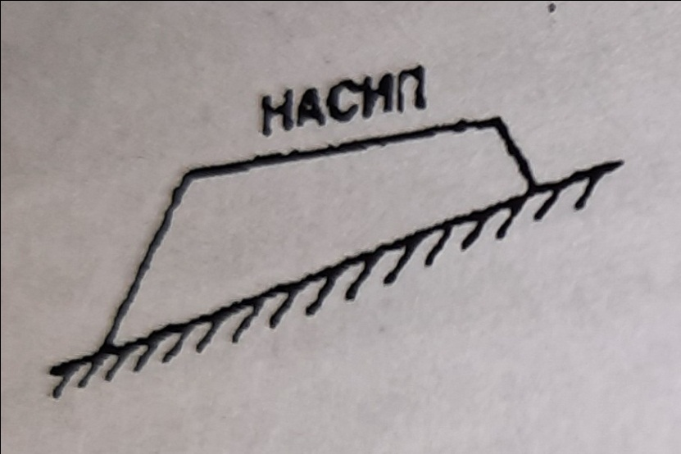
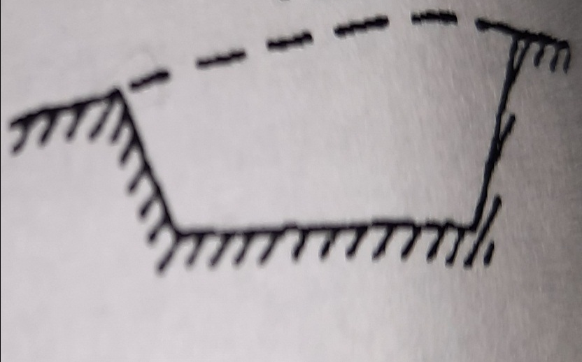
1) Nasip
Nasip je oblik poprečnog profila puta kod koga je površina puta iznad površine terena. Najčešće se javlja u ravničarskim terenima.
Primjer nasipa
2) Usjek
Usjek je profil kod koga je teren iznad površine puta tj. put je usječen u teren. Javlja se u svim terenima, ali vrlo rijetko u ravnicama.
Primjer usjeka

Slide 5
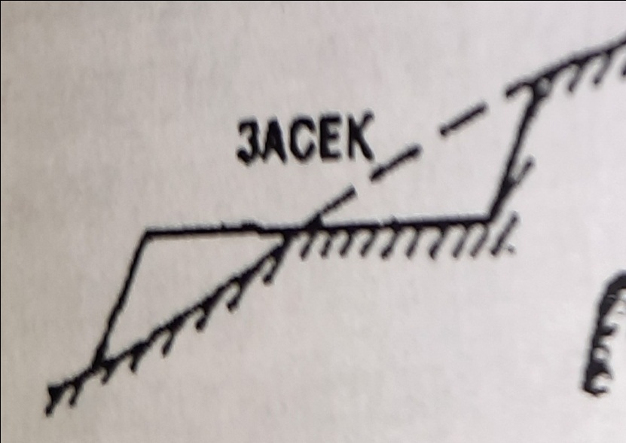
3) Zasjek
Zasjek je profil puta koji čini kombinaciju nasipa i usjeka, što znači da je put jednim dijelom nasut na teren, a drugim dijelom usječen u teren. Javlja se kada put prelazi preko padina.
Primjer zasjeka
4) Galerija
Galerija je specifičan oblik usjeka kod koga je jedna kosina urađena u kontra nagibu. Javlja se u kanjonima rijeka i planinskim terenima.
Primjer galerije

Slide 6
5) Tunel
Tunel je profil dobijen prokopom terena i karakterističan je za brdovite i planinske terene.
Primjer tunela

Slide 7
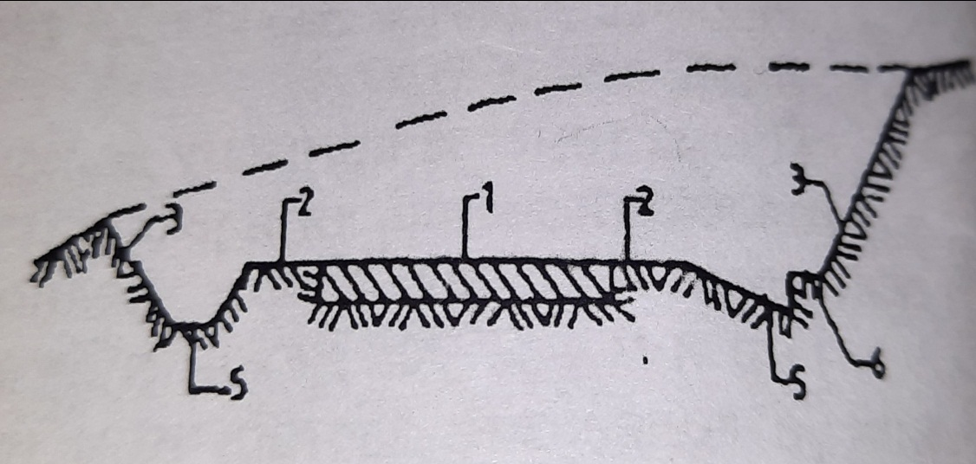
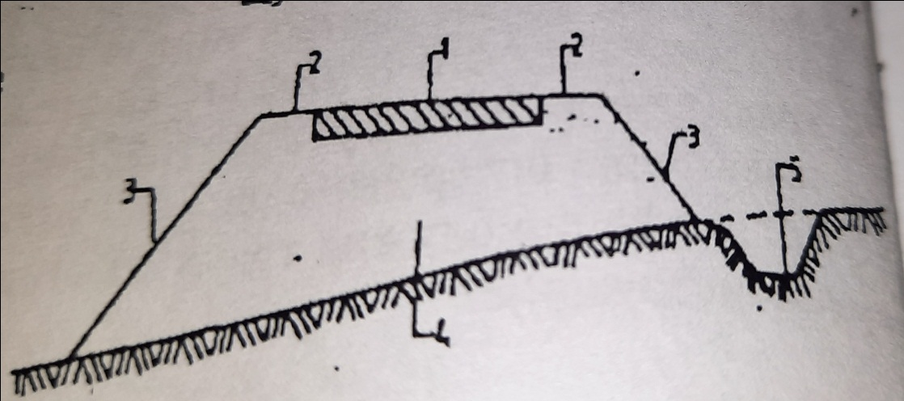
Elementi poprečnog profila puta
kolovoz,
ivičnjak ili ivične trake,
bankine,
kosine nasipa ili usjeka,
trup puta,
jarak ili rigol,
berma

Slide 8
Vitoperenje kolovoza - prelazna rampa
Šta je vitoperenje kolovoza?
Dužina puta na kojoj se vrši vitoperenje naziva se prelazna ili vitoperna rampa.
Potreba za promjenom poprečnog nagiba javlja se pri prelazu iz pravca u krivinu i kada se mijenja vrsta kolovoznog zastora.
Pri prelazu iz pravca u krivinu razlikujemo dva slučaja vitoperenja.

Slide 9
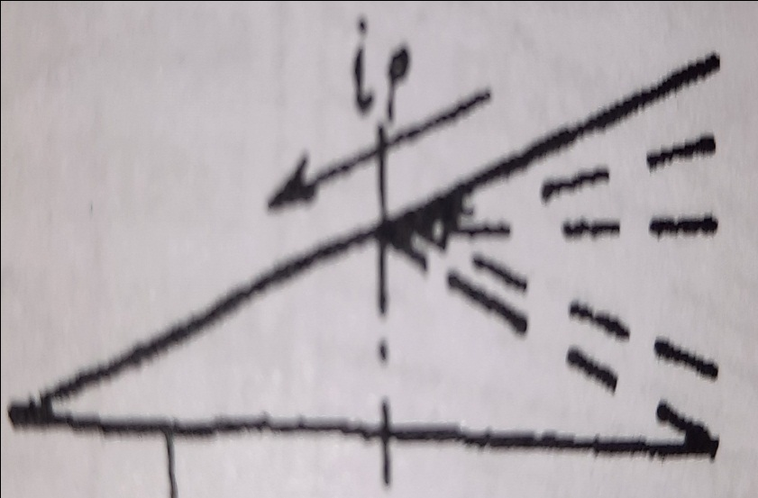
Vitoperenje dvostrano nagnutog kolovoza
Ako je na pravcu kolovoz bio dvostrano nagnut vitoperenje se vrši tako da se spoljna polovina kolovoza izdiže dok se ne ujednači sa nagibom kolovoza na unutrašnjoj strani.
Primjer vitoperenja dvostrano nagnutog kolovoza

Slide 10
Vitoperenje jednostrano nagnutog kolovoza
Ako je kolovoz uzak on je jednostrano nagnut ( i kod više uzastopnih krivina)
Njegovo vitoperenje se vrši:
a) Oko ivice kolovoza
b) Oko osovine kolovoza

Slide 11
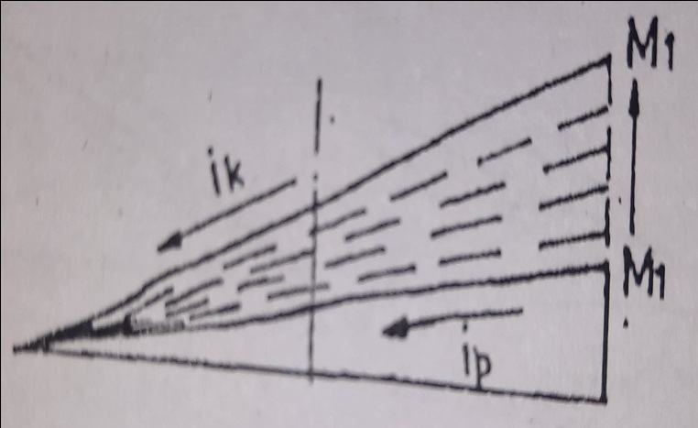
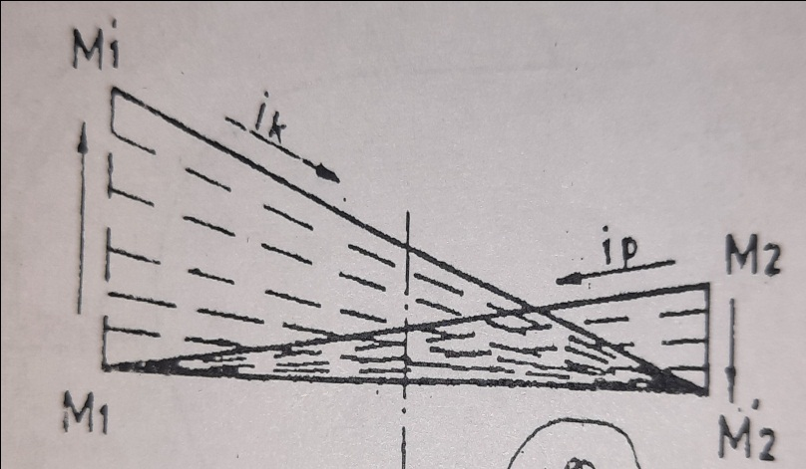
a) Vitoperenje oko ivice kolovoza:
I slučaj: Kada poprečni nagib kolovoza na pravcu ima isti smjer sa poprečnim nagibom kolovoza u krivini, vitoperenje se vrši tako što se kolovozna površina izdiže, a unutrašnja ivica zadržava svoj prvobitni položaj.
Primjer I slučaja
II slučaj: Kada poprečni nagib kolovoza na pravcu ima suprotan smjer od potrebnog poprečnog nagiba kolovoza u krivini, vitoperenje se vrši tako što se kolovozna površina spušta oko tačke M1 do horizontalnog položaja , a zatim izdiže oko tačke M2.
Primjer II slučaja

Slide 12
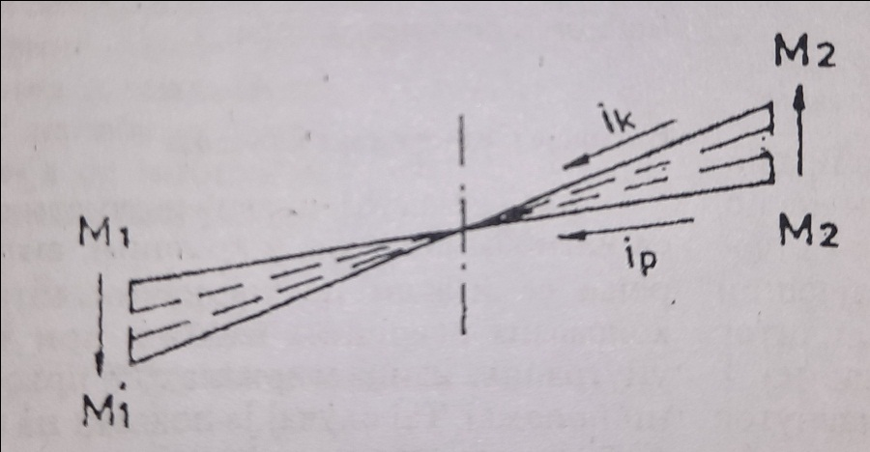
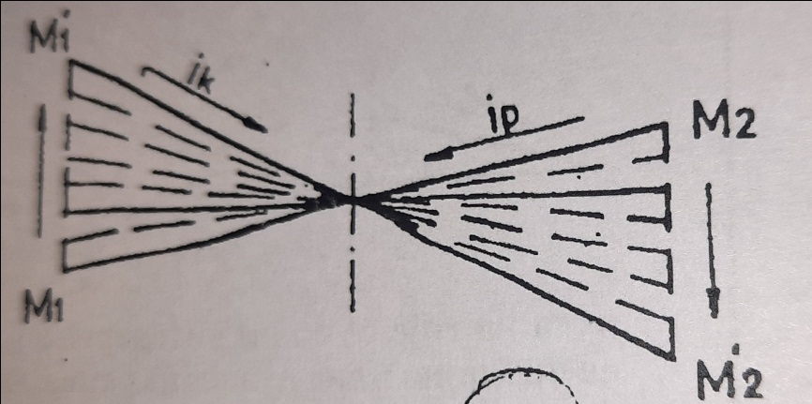
b) Vitoperenje oko osovine kolovoza:
I slučaj: Kada poprečni nagib kolovoza na pravcu i potrebni poprečni nagib kolovoza u krivini imaju isti smjer
Primjer I slučaja
II slučaj: Kada poprečni nagib kolovoza na pravcu i potrebni poprečni nagib kolovoza u krivini imaju suprotan smjer.
Primjer II slučaja

Slide 13
Način predstavljanja puta
Pri izradi projekta, put se predstavlja uvijek u tri projekcije.
Horizontalna projekcija se naziva situacioni plan ili kraće situacija.
Jednom horizontalnom
Dvije vertiklane

Slide 14
Situacioni plan
Šta je situacioni plan?
Radi se na kartama različite razmjere ( od 1:200 do 1:50 000)
Put se predstavlja neprekidnom linijom crvene boje.

Slide 15
Elementi situacionog plana
Teren je u situacionom planu predstavljen izohipsama.
Šta su izohipse?
Polaganje trase može se vršiti na dva načina pomoću nulte linije i slobodnim vođenjem.
Nulta linija predstavlja najmanju dužinu trase između dvije susjedne izohipse, za određeni nagib puta.
l$=\frac{h}{u}×100$ (m)
ako je visinska razlika izohipsi ”h”, a usvojeni nagib “u” onda je potrebna dužina trase između dvije izohipse .

Slide 16
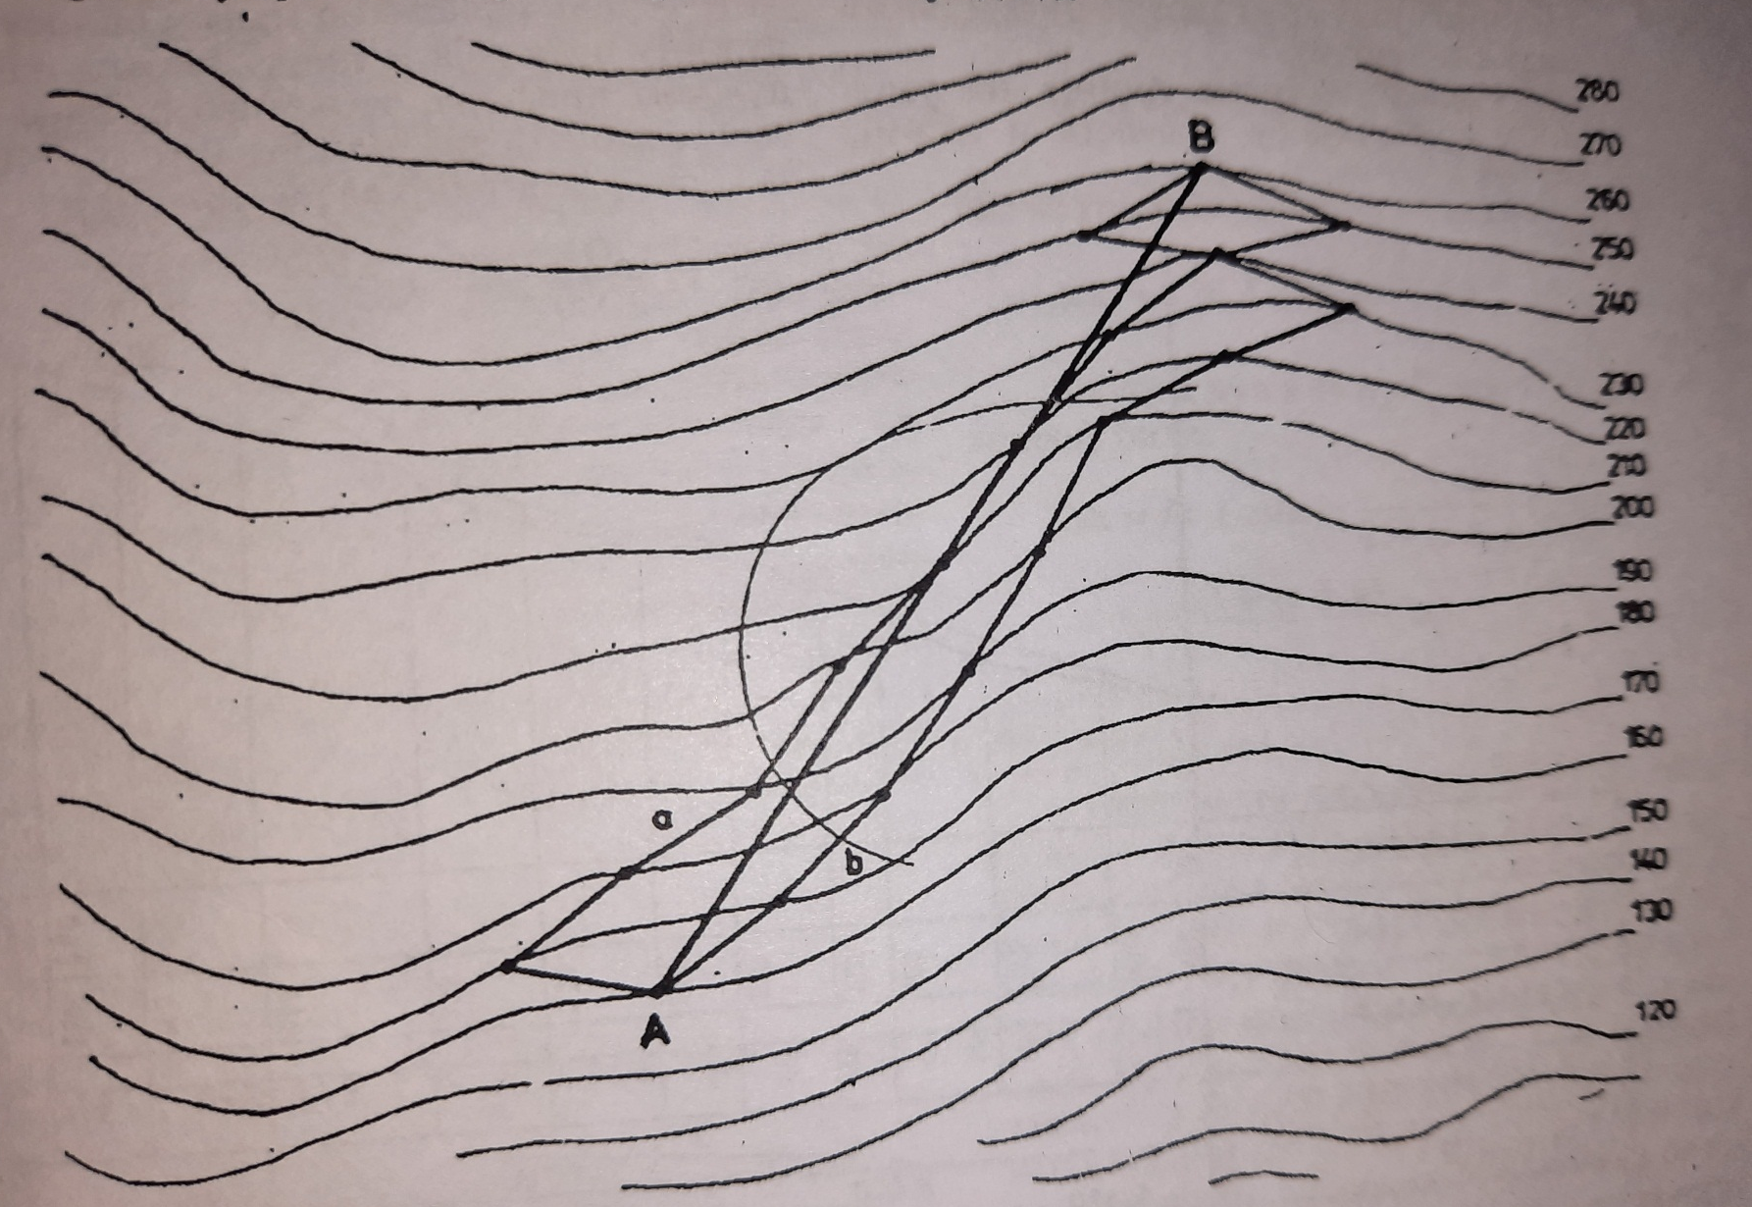
Primjer situacionog plana (1:25 000)

Slide 17
HVALA NA PAŽNJI!
ZADATAK
RADITI MATURSKE RADOVE!!!!!!

